Slide 1
REGULARIZACIÓN DE LA CALLE GONZALO ZAPATA (Oe8E) DESDE LA ABS 0+000.00 (CALLE S51) HASTA LA ABS 0+084.00 (CALLE S50H) Y REGULARIZACIÓN DE LA CALLE S51 DESDE LA ABS 0+000.00 (AV. ESCALÓN “1”) HASTA LA ABS 0+0495 (CALLE CAMILO OREJUELA “Oe8”) - SECTOR HEMISFERIO SUR- PARROQUIA GUAMANÍ.

Slide 2
ANTECEDENTES
Mediante oficio S/N ingresado con documento Nro. GADDMQ-AZQ-DSC-RD- 2021-1347-E de fecha 13 de abril de 2021, el Sr. Carlos Enrique Chamorro, en la parte pertinente solicita:” (…) dar inicio al proceso de aprobación de las vías que delimitan mi predio Nro. 182655 (…)”.

Slide 3
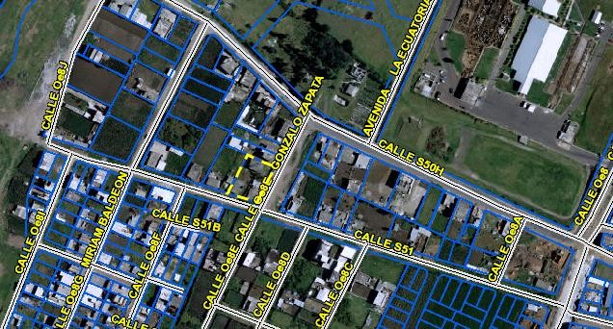
ANTECEDENTES
Sin trazado vial aprobado – Calle Oe8E Gonzalo Zapata
Sin trazado vial aprobado – calle S/N “S51”

Slide 4
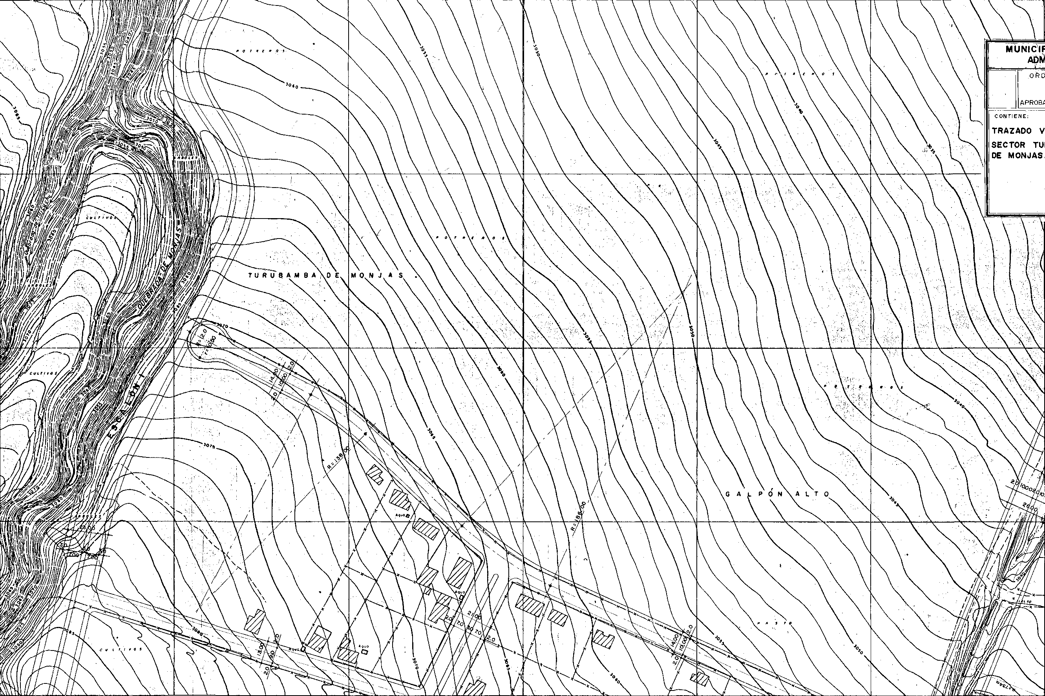
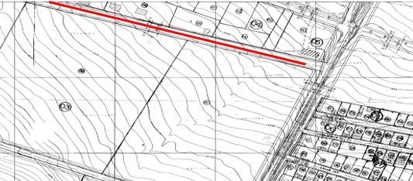
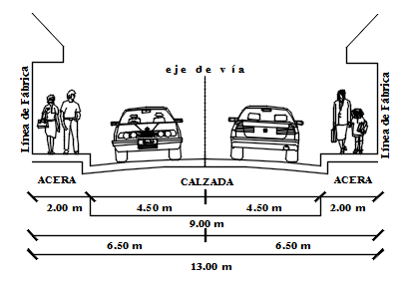
CALLE S/N (S51) – HOJAS VIALES Nro. 32711 Y 32811
Hoja de Trazado Vial Nro. 32711
Hoja de Trazado Vial Nro. 32811
La Calle S/N (S51) (Nomenclatura actual)
Sección transversal total de 13.00 m
Calzada 9.00 m
Aceras 2.00 m a cada lado de la vía.
Sección transversal Calle S51 – Planificada Hoja Vial 3711

Slide 5
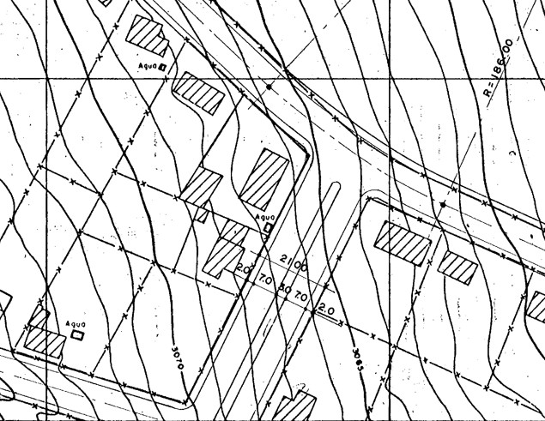
CALLE GONZALO ZAPATA – HOJA VIAL Nro.32711
Hoja de Trazado Vial Nro. 32711
La calle Oe8E Gonzalo Zapata (nomenclatura actual)
Hoja de Trazado Vial Nro. 32711
Sección transversal total de 21.00 m
Calzada 7.00 m a cada lado.
Aceras 2.00 m a cada lado de la vía.
Parterre 3.00 m.

Slide 6
ANÁLISIS TÉCNICO:
UBICACIÓN: Administración Zonal: Quitumbe Parroquia: Guamaní
Sector o barrio: Hemisferio Sur
CALLE GONZALO ZAPATA
CALLE S51

Slide 7
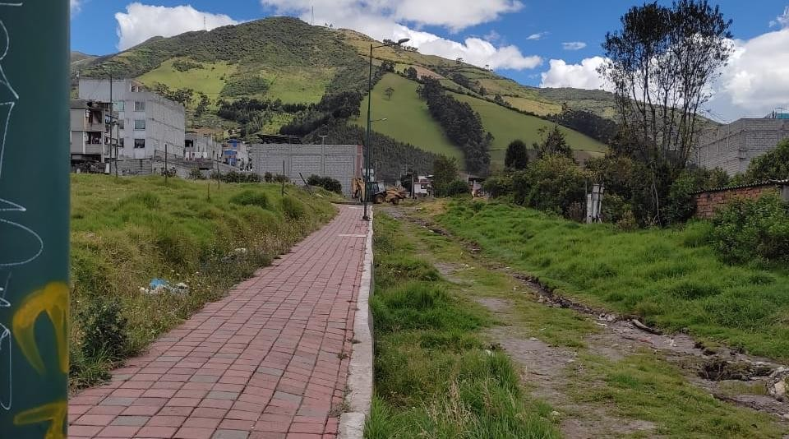
INSPECCIÓN
Calle (S51)
Existen construidos bordillos en la urbanización “Marianita de Jesús”; urbanización colindante con la calle S51; razón por la cual se considera en la presente propuesta de trazado vial mantener la sección de acera de
1.50 metros.

Slide 8
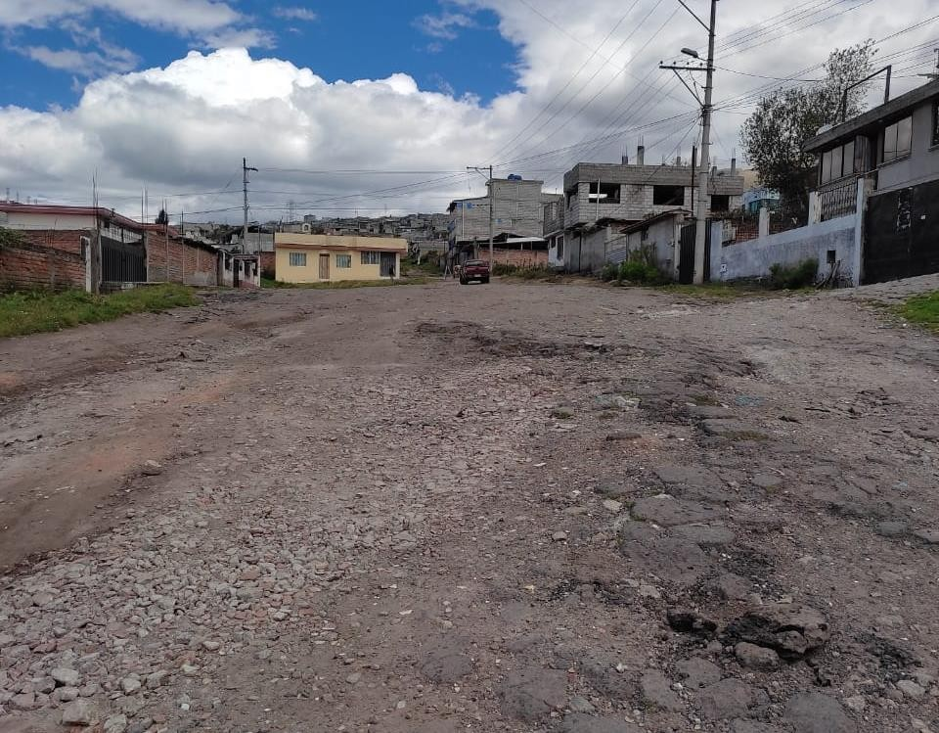
Calle Gonzalo Zapata (Oe8E)
Mediante la inspección en sitio y una vez verificado los anchos viales, se verificó que existe un ancho vial de 21.00 metros; por lo cual la presente propuesta vial considera una sección transversal de 21.00 metros, misma sección transversal que consta Planificada en la Hoja Vial Nro. 32711.

Slide 9
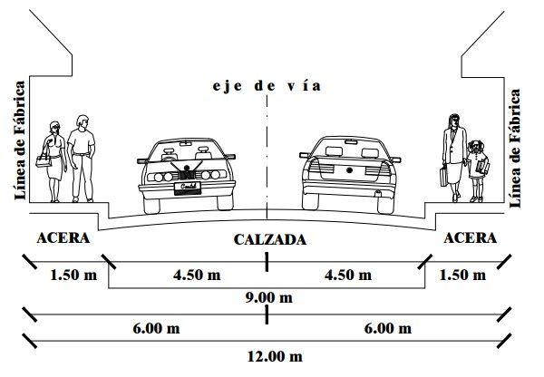
DETALLES TÉCNICOS
CALLE S51
PROPUESTA VIAL
Con una longitud de 495.00 metros desde la Abs 0+000 (Calle Camilo Orejuela) hasta la Abs 0+485.00 (Av. Escalón 1).
Sección transversal Sección transversal total: Calzada:
Aceras (a cada lado de la vía)
12.00 m
9.00 m
1.50 m

Slide 10
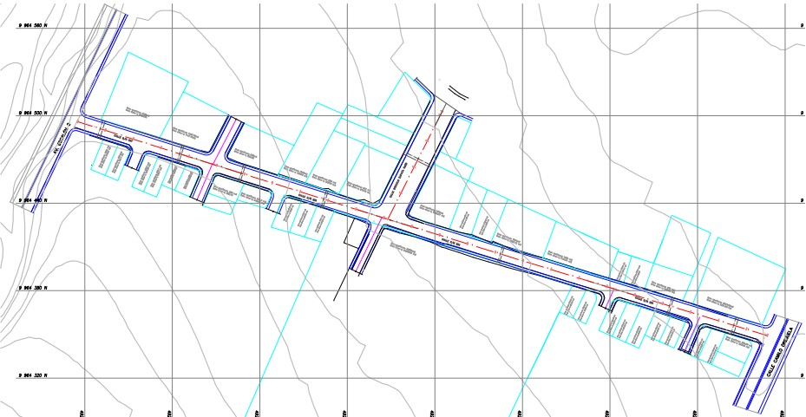
PROPUESTA – CALLE S51
PROPUESTA CALLE “S51”

Slide 11
CALLE GONZALO ZAPATA (Oe8E)
PROPUESTA VIAL
En la Hoja vial N°32711 la Calle (Oe8B) Gonzalo Zapata se encuentra proyectada con una sección de 21.00m (14.00m de calzada, 2.00m de acera a cada lado de la vía y 3.00 de parterre); se propone para la aprobación la misma sección de 21.00 metros, con una longitud de 84 metros desde la Abs. 0+000 (Calle S50H) hasta la Abs. 0+084 (Calle S51).
Sección Transversal
Sección transversal total:
Calzada:
Aceras (a cada lado de la vía):
Parterre:
21.00 m
2 de 7.00 m total 14.00 m
2.00 m
3.00 m

Slide 12
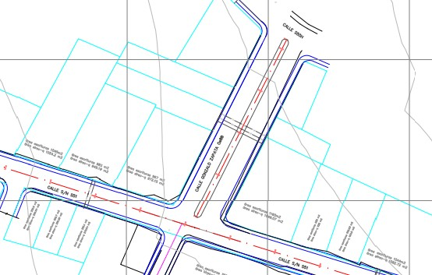
PROPUESTA - CALLE GONZALO ZAPATA (Oe8E)
PROPUESTA CALLE GONZALO ZAPATA (Oe8E).

Slide 13
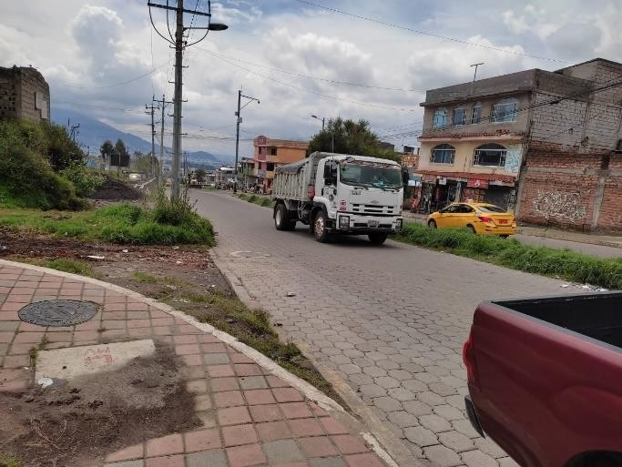
ANEXO FOTOGRÁFICO CALLE S51
CALLE CAMILO OREJUELA (Oe8)
CALLE S/N (S51) ABS 0+495

Slide 14
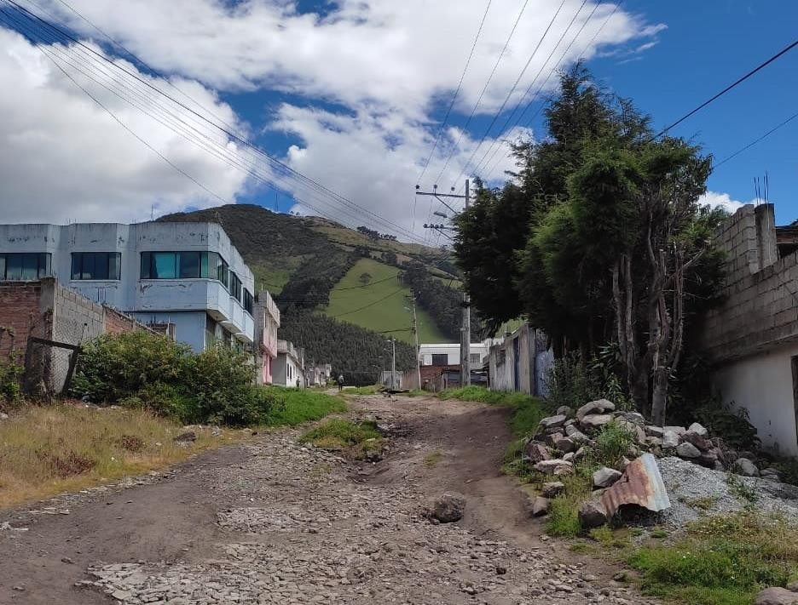
CALLE S/N (S51)

Slide 15
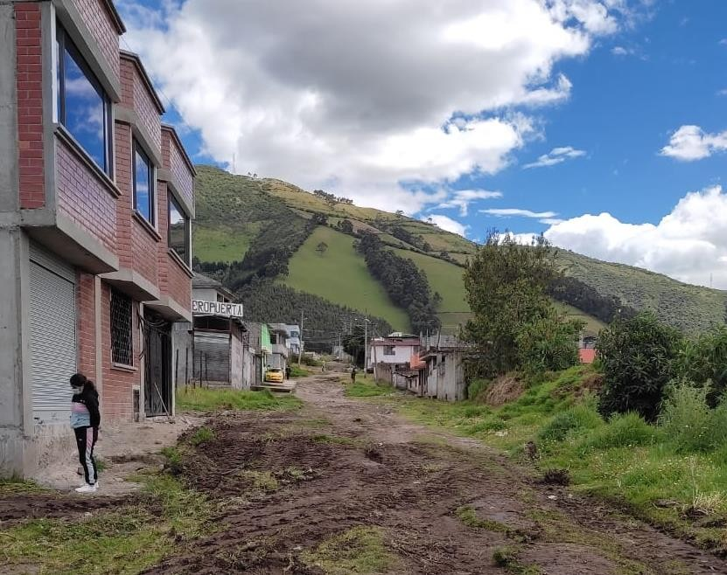
CALLE S/N (S51)

Slide 16
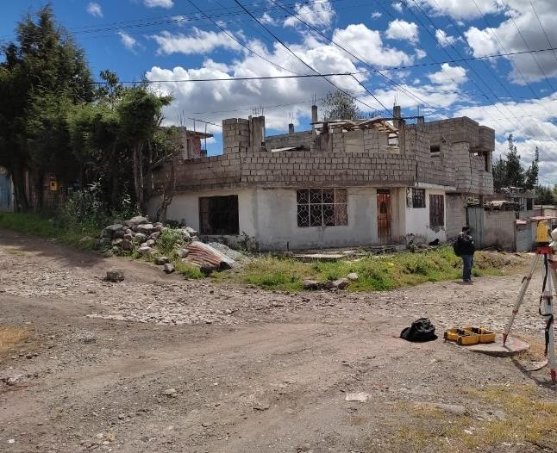
)
CALLE Oe8E GONZALO ZAPATA ABS 0+000
CALLE S/N (S51) ABS 0+220

Slide 17
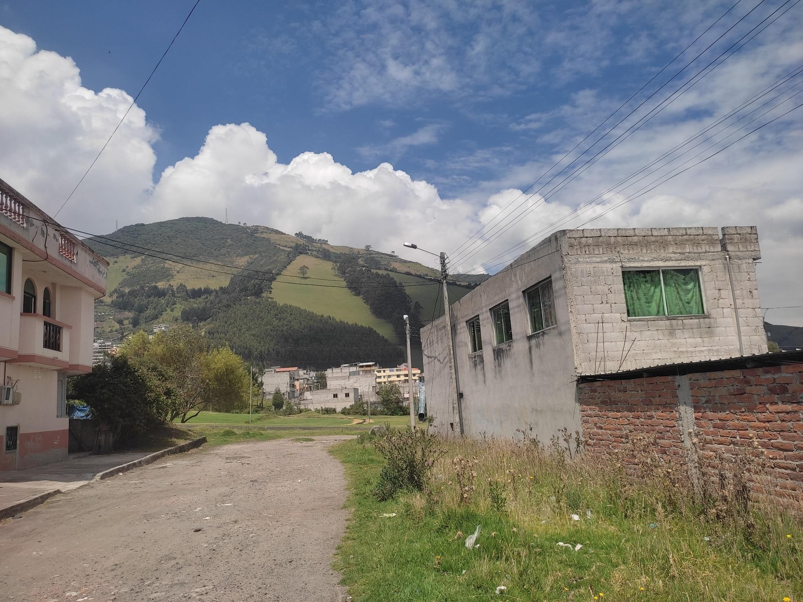
AV. ESCALÓN 1
CALLE S/N (S51) ABS 0+000

Slide 18
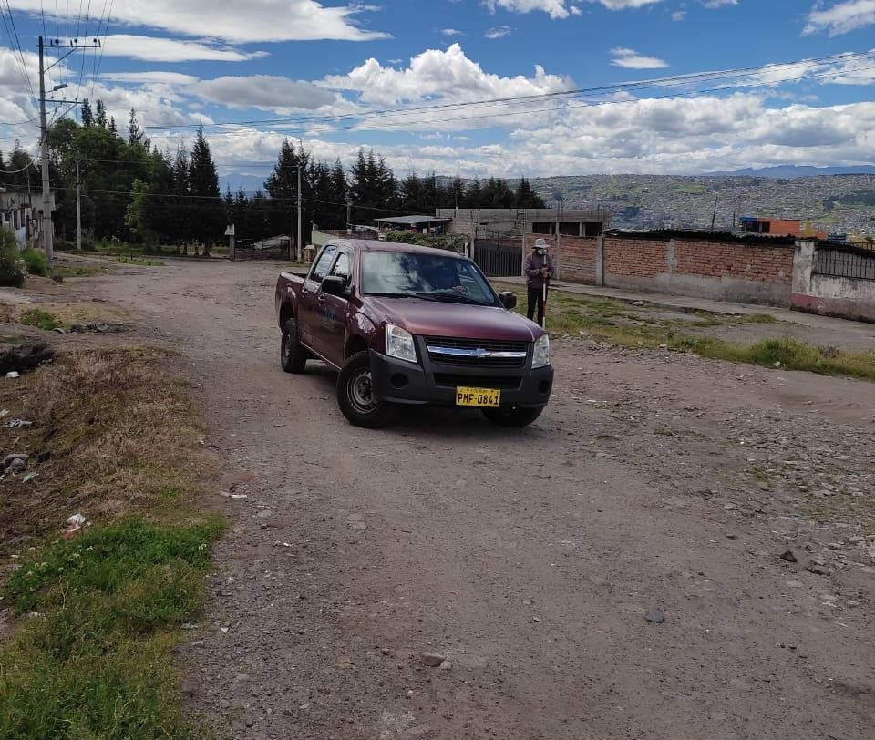
ANEXO FOTOGRÁFICO CALLE GONZALO ZAPATA
CALLE Oe8E GONZALO ZAPATA

Slide 19
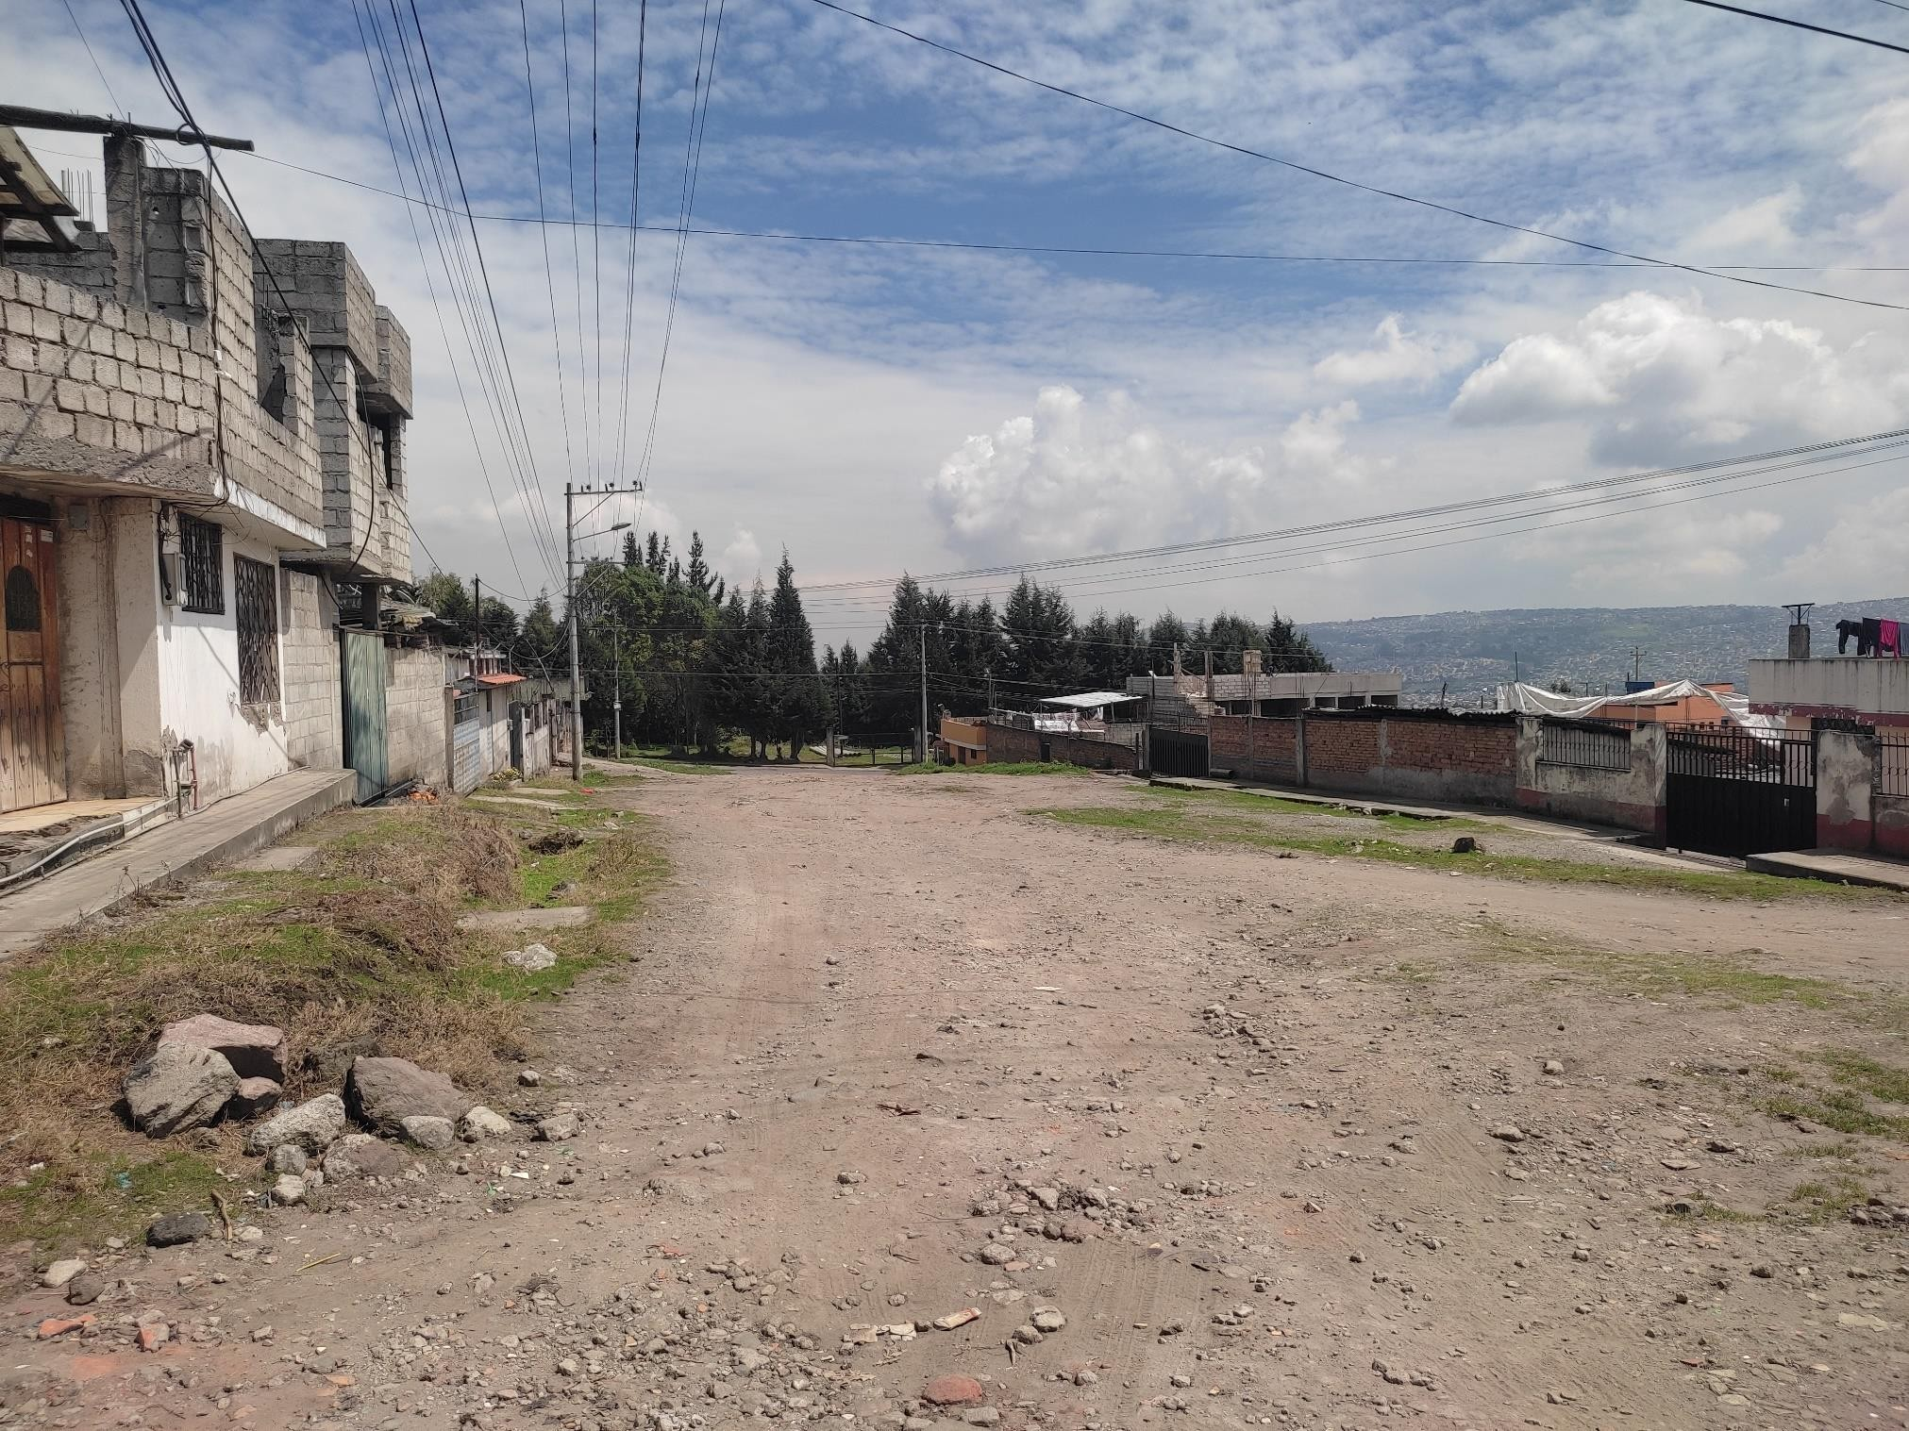
CALLE Oe8E GONZALO ZAPATA

Slide 20
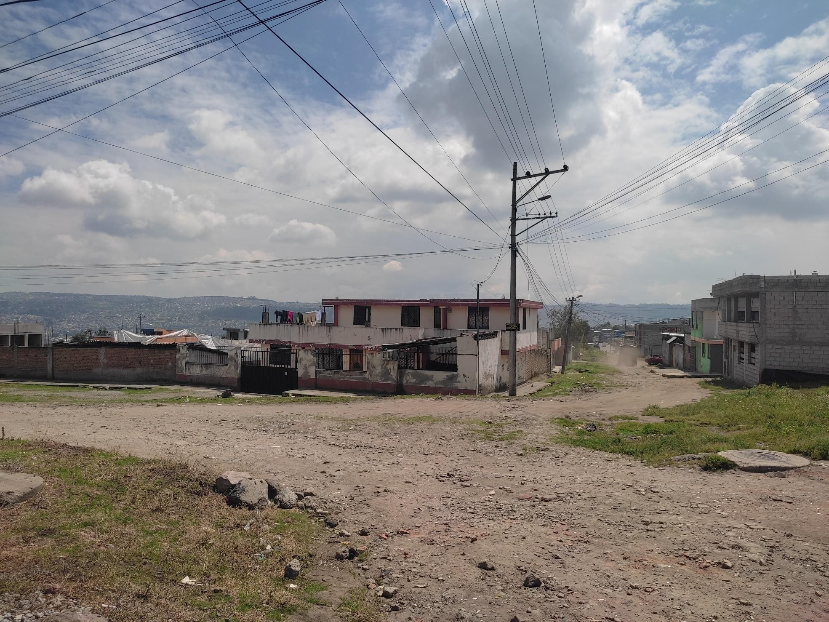
CALLE Oe8E GONZALO ZAPATA
CALLE S/N (S51)
ABS 0+220

Slide 21
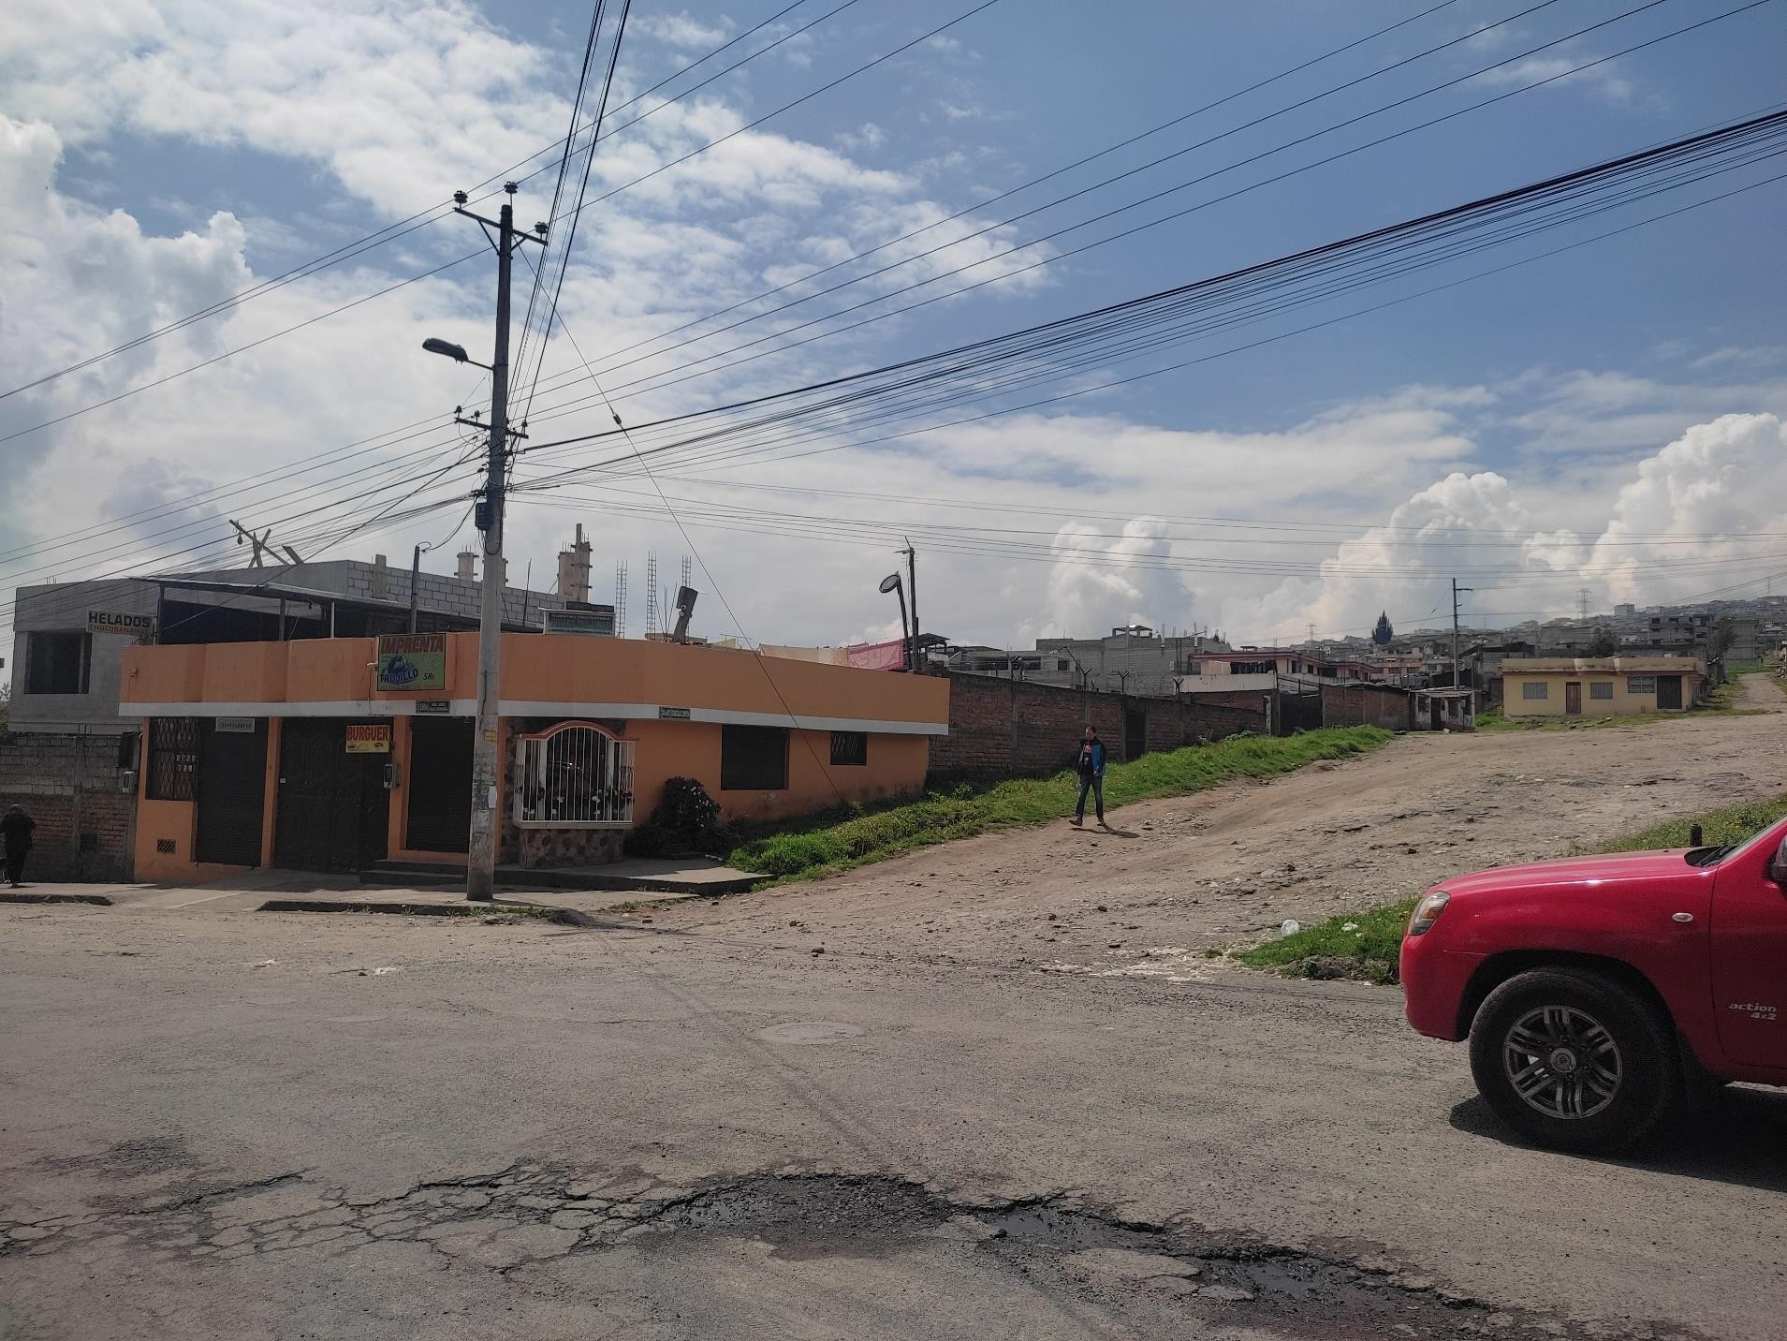
CALLE Oe8E
GONZALO ZAPATA
CALLE S50H

Slide 22
GRACIAS

